Slide 1

DIPARTIMENTO DI INGEGNERIA NAVALE, ELETTRICA, ELETTRONICA E DELLE TELECOMUNICAZIONI
Tesi di Laurea Magistrale in Ingegneria Elettronica
Marzo 2022
Progetto e implementazione di una API per la gestione di dataset in ambito IoT.
Design and development of an API for IoT datasets management.
Candidato: Matteo Fresta

Slide 2
obiettivi
Estendere il framework IoT Measurify per la gestione di Dataset.
Realizzare un libreria Python per interfacciarsi con Measurify.
Analizzare le funzionalità del sistema con diversi Dataset.

Slide 3

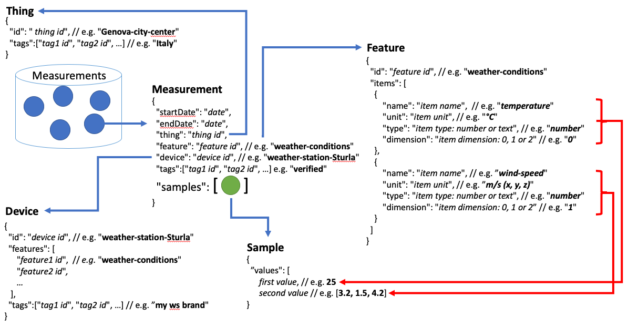
Measurify
Iot framework
Measurement-oriented
Cloud based
open source

Slide 4

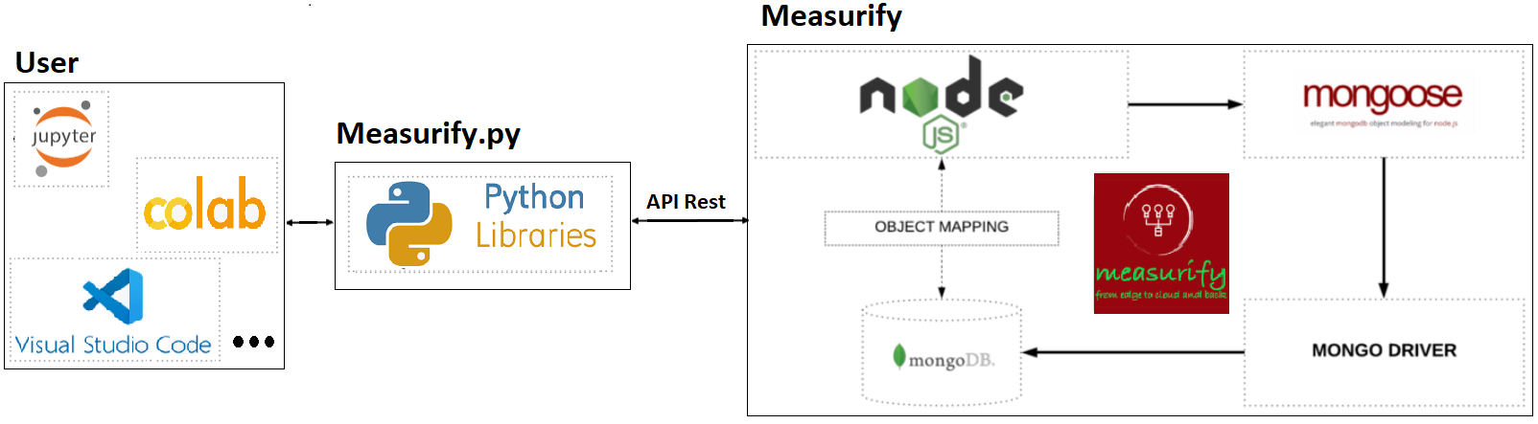
Architettura del SISTEMA

Slide 5
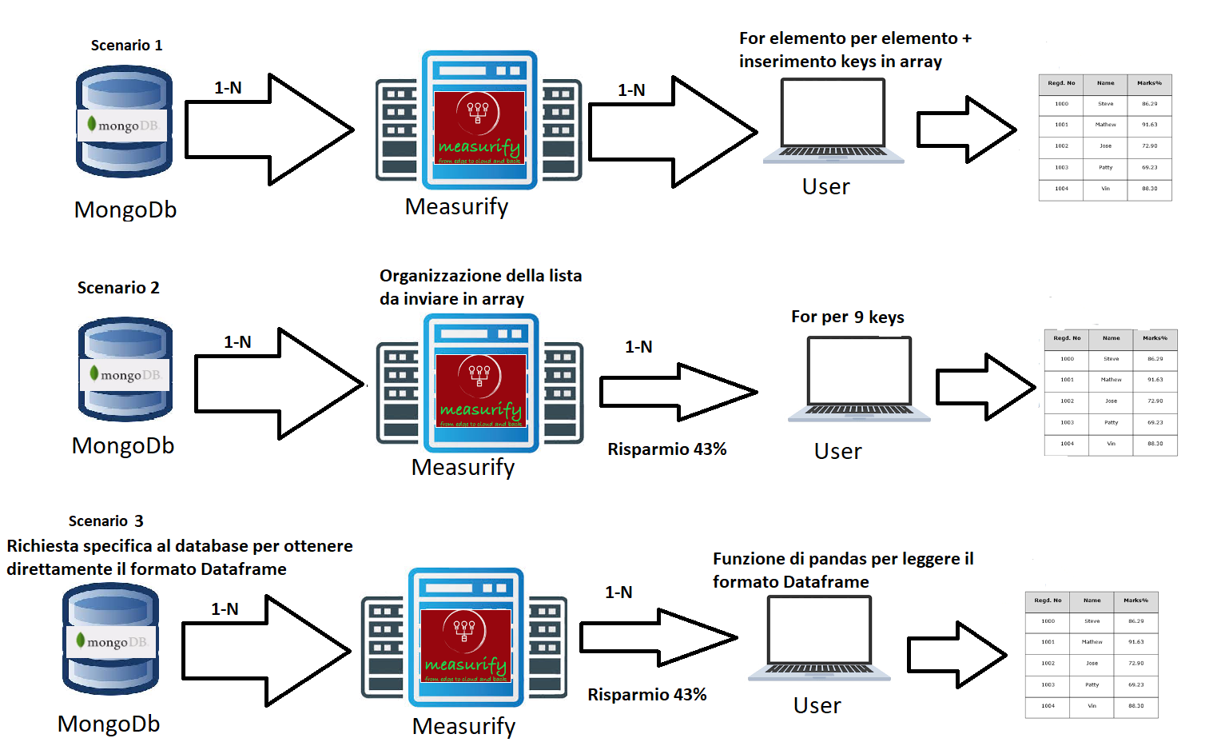
Distribuzione del Workload

Slide 6
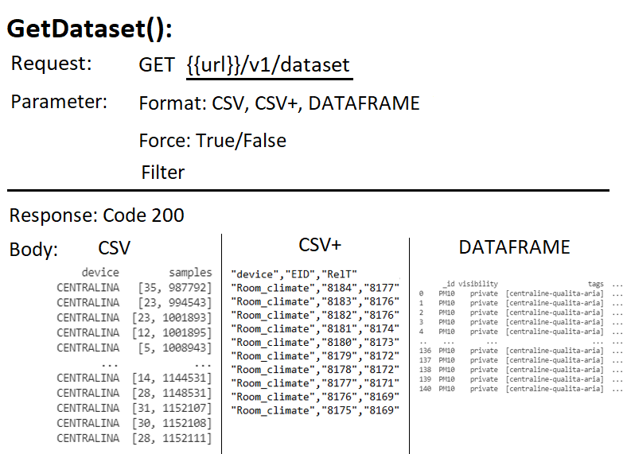
getdataset()
Dataframe risparmio del 43% di bytes rispetto al Json.
Utilizzo del CSV invece del Json.
CSV+ per dividere la colonna samples.

Slide 7
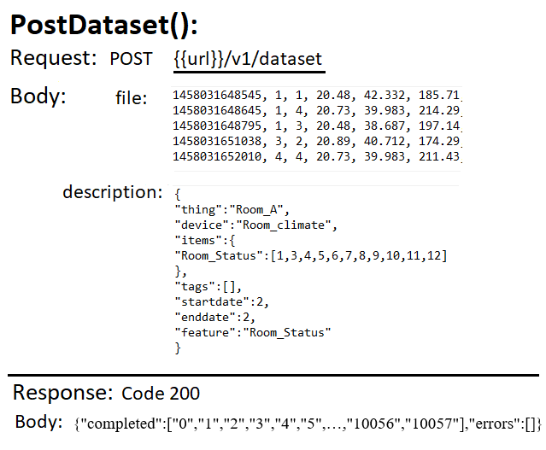
POSTDATSET()
Utilizzo del CSV per inviare grandi quantità di dati.
Ricerca di astrazione delle misure per caricare dataset organizzati in maniera diversa.
Flessibilità nell’uso della libreria.

Slide 8
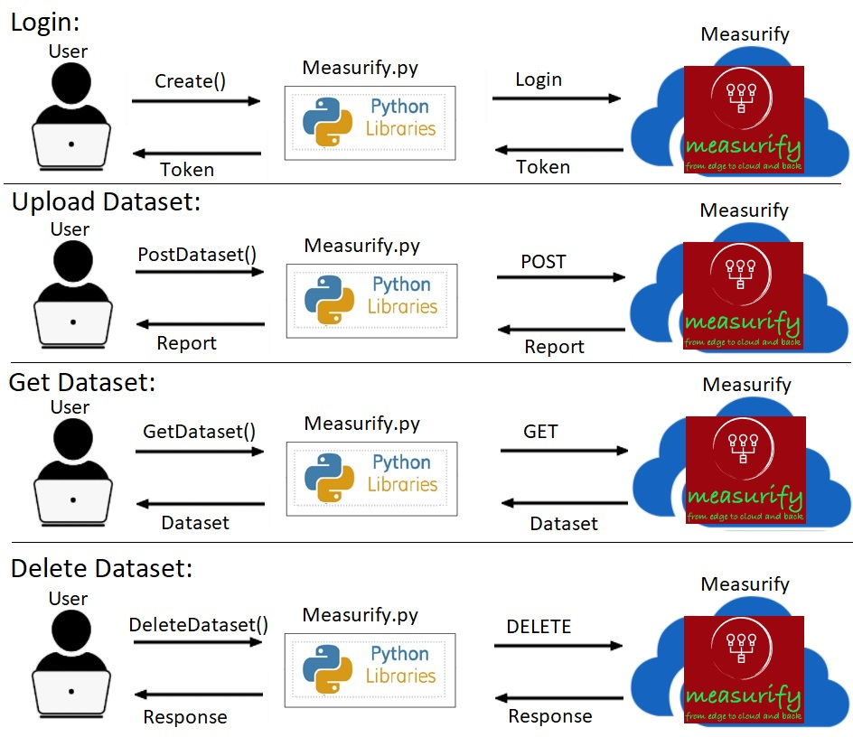
Principali funzioni
Create(): Per effettuare il login e impostare i parametri iniziali.
PostDataset(): Per caricare misurazioni all’interno del database.
GetDataset(): Per richiedere le misurazioni salvate nel database.
DeleteDataset(): Per cancellare dataset precedentemente caricati.

Slide 9
Estensione di Measurify
Implementazione di nuove rotte per la gestione di grandi quantità di dati.
Ottimizzazione del codice e gestione degli errori.
Unit testing.

Slide 10
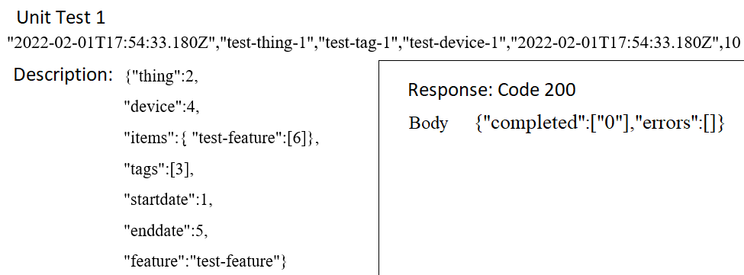
riSULTATI SPERIMENTALi: Unit Test
Errori riscontrabili:
Thing, device, feature, tag not found in database.
Not enough fields in the row.
StartDate or EndDate not in Date format.
Expected a numeric value for the sample.

Slide 11
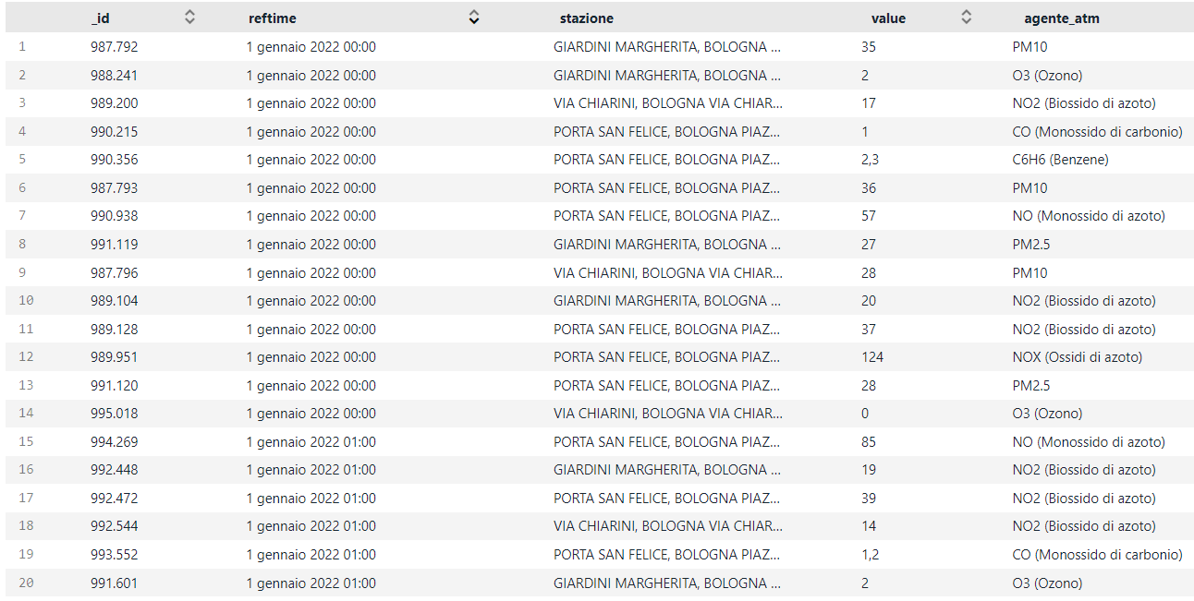
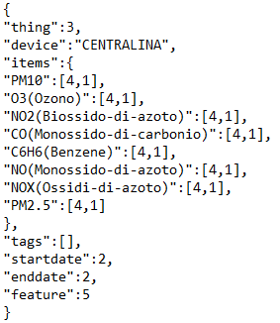
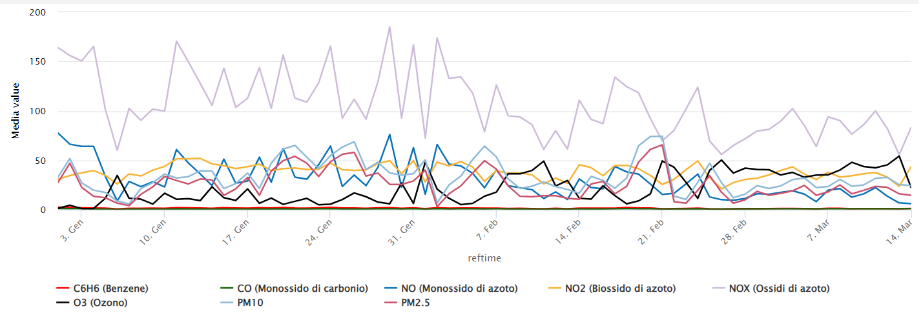
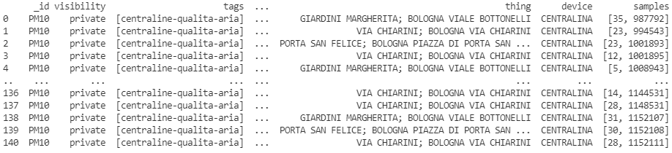
Risultati sperimentali: Smart city
Dataset:
Description:
Dataset richiesto nel formato Dataframe

Slide 12
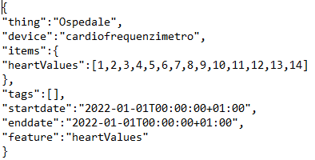
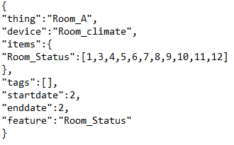
Risultati sperimentali: Ambito medico e industriale
Description:
Ambito medico:
Dataset contenente misurazioni prodotte da un cardiofrequenzimentro su 300 pazienti.
Ambito industriale:
Dataset contenente rilevazioni di temperatura, umidità e luce all’interno di una stanza.
Description:

Slide 13
Conclusioni
Estensione di Measurify ricercando flessibilità e astrazione.
Implementazione della libreria Python utilizzabile nei Notebook.
Supporto allo sviluppo di modelli di Machine Learning e Intelligenza artificiale.
Lavori futuri: Supporto per il salvataggio di immagini, video e modelli di Machine Learning.

Slide 14
Grazie per l’attenzione!

